Slide 1
Командный принцип организации мероприятий, как способ воспитательной работы с современными подростками
Автор: Смирнова Елизавета Юрьевна, ученица 11 «А» класса МОУ лицея №20

Slide 2
Л. Н. Толстой
Общественный прогресс истинный — в большем и большем единении людей.

Slide 3
Рабочая гипотеза:
командный принцип является актуальным способом организации воспитательных мероприятий для современных подростков.
Цель работы:
доказать актуальность командного
принципа как способа организации
воспитательных мероприятий для
современных подростков.

Slide 4
Задачи работы:
изучение соответствующего спектра научной литературы;
подготовка теоретической базы исследования;
подбор доступного исследовательского инструментария;
определение выборки респондентов;
составление плана исследования;
проведение антропонимического исследования и обработка материалов;
интерпретация результатов исследования и формулировка выводов.

Slide 5
Ключевые понятия работы:
Команда – временная или постоянная группа людей, нацеленная на выполнение определенной работы, задания.
Конкурс – (от латинского concursus, буквально — стечение, столкновение, встреча) соревнование, имеющее целью выявить лучших из числа участников.
Подростковый возраст – период онтогенеза, занимающий промежуточное положение между детством и юностью (приблизительно от 11—12 до 15—16 лет).

Slide 6
Конкурсная программа «Слава земли Костромской»
Цель: подвести учащихся к восприятию истории и культуры Костромского края, как неотъемлемой части истории и культуры России.
Задачи:
Образовательные:
Обеспечить более подробное знакомство учащихся с важнейшими «брендами» Костромской земли
Воспитательные:
Способствовать формированию у учащихся чувства гордости за свой родной край;
Способствовать развитию интереса учащихся к истории Костромской земли;
Способствовать формированию у учащихся уважения к культурным традициям малой родины;
Способствовать формированию у учащихся бережного отношения к родной природе.
Развивающие:
Способствовать развитию творческих способностей учащихся;
Способствовать развитию коммуникативных навыков учащихся;
Выявить учащихся, обладающих способностями к творческой деятельности.

Slide 7
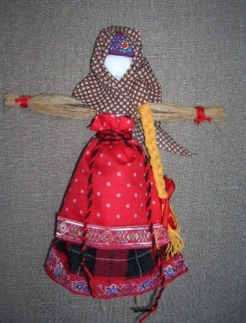
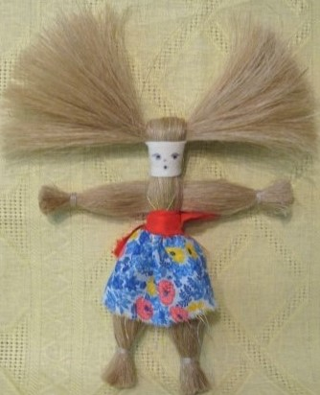
Конкурсная программа «Слава земли Костромской»
Воспитание патриотизма начинается с воспитания любви к малой родине.
История Костромы неотделима от истории России. С Костромской землёй неразрывно связаны самые прославленные российские династии: Романовы, Пушкины, Лермонтовы, Вяземские, Фонвизины и многие другие.
Всему миру известен подвиг патриота земли Русской – Ивана Сусанина.
С костромским краем тесно связано творчество великих русских писателей и поэтов: Н.А. Некрасова, А.Н.Островского, А.Н.Плещеева и других.
Кроме того, природа, история и культура Костромского края являются богатейшим материалом для развития детского творчества.

Slide 8
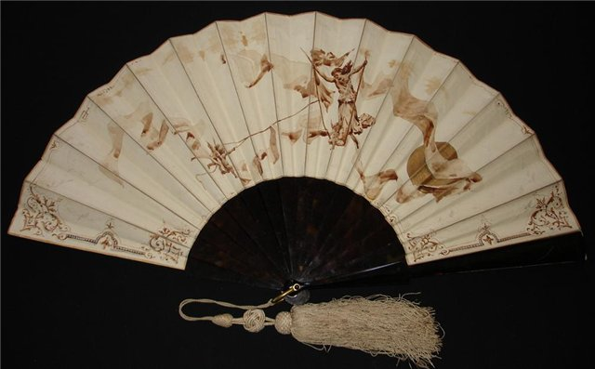

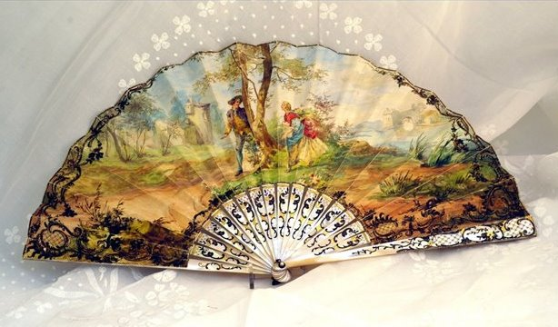

Slide 9
Исследовательский инструментарий:
методика КОС;
авторская блиц – анкета для участников программы;
авторская блиц – анкета для педагогов;
анализ документации психолого–педагогической службы лицея;
анализ материалов беседы с педагогами лицея.

Slide 10
Результаты методики КОС

Slide 11
Результаты блиц анкеты для педагогов

Slide 12
Результаты блиц анкеты для пятиклассников

Slide 13
Результаты анализа документации психолого-педагогической службы лицея
Анализ документации психолого-педагогической службы показал, что план воспитательной работы лицея включает 59 мероприятий, из них 27 организованы по командному принципу, что составляет примерно 46% от общего числа мероприятий.
На каждой параллели проводится ежегодно примерно 5 воспитательных мероприятий в год, из них 2 имеют командный характер.
С учётом воспитательной работы на параллелях и в классах (планы которых во многом неизбежно совпадают со структурой и цикличностью плана воспитательной работы в лицее), можно утверждать, что каждый лицеист в течение учебного года участвует в командных мероприятиях примерно 5-6 раз.

Slide 14
Результаты анализа материалов беседы с педагогами
Педагогам лицея было предложено прокомментировать результаты методики КОС: как они объясняют снижение у учащихся 11 класса уровня коммуникативных компетенций. 93% педагогов высказали предположение, что решающую роль в этом явлении сыграли два фактора:
подготовка к ЕГЭ, имеющая выраженный индивидуальный характер (индивидуальное решение тренировочных тестов, индивидуальные занятия с репетитором и т.д.);
подмена в молодёжной среде реального непосредственного общения виртуальным общением через сеть Internet.
91% педагогов выразили пожелание в адрес психолого-педагогической службы лицея: включать в план воспитательной работы больше мероприятий, способствующих развитию у старшеклассников навыков конструктивного общения.

Slide 15
Выводы
Примерно половина учащихся выпускных классов имеет необходимые данные для работы в команде.
Мероприятия, организованные по командному принципу имеют многоплановое воспитательное значение, в том числе и коллективообразующее.
Современные подростки положительно относятся к командному принципу организации мероприятия.
Мероприятия, организованные по командному принципу, позволяют учащимся раскрывать свои способности и узнать способности своих одноклассников.
Современные образовательные учреждения готовы включать в свои планы воспитательной работы мероприятия, организованные по командному принципу для учащихся всех возрастных групп.

Slide 16
Рекомендации педагогам – организаторам и классным руководителям:
активнее включать в план работы воспитательные мероприятия, разработанные по командному принципу для всех возрастных групп учащихся;
учитывать, что мероприятия, организованные по командному принципу, могут быть разработаны для всех направлений воспитательной работы, а также носить комплексный характер;
привлекать учащихся, обладающих организаторскими и лидерскими способностями, к подготовке и проведению мероприятий.
во время подготовки и проведения мероприятий обращать внимание на учащихся, испытывающих сложности в коммуникативной сфере.

Slide 17
Спасибо за внимание!

